Slide 1
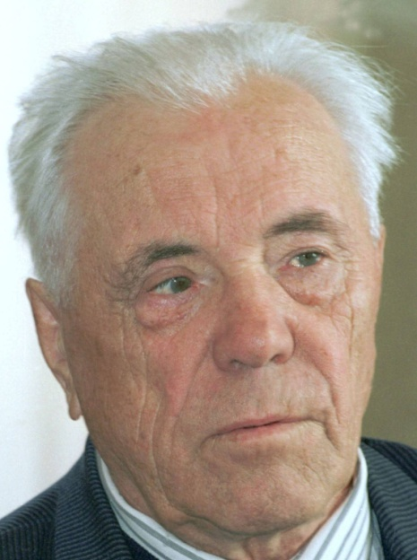
Рассказ Виктора Петровича Астафьева
«ЗАПИСКА»
Все течет, все изменяется. Так было. Так есть. Так будет. Так что же я ищу? Отчего мучаюсь? Почему? Зачем?
В.П.Астафьев.
МКОУ Чайковская СОШ
Шмарловская А.С.
учитель русского языка и литературы

Slide 2
Цели: воспитание в детях чувства любви к матери, близким и родным людям, осознания долга перед ними; формирование навыков внимательного, вдумчивого прочтения, анализа литературного произведения.

Slide 3
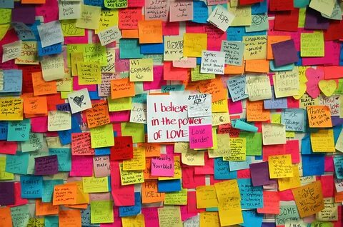
Записка
Записка- листок бумаги с записью, коротенькое письмо.

Slide 4

«Затеси» –короткие рассказы.
«Это неточно. Рассказов как таковых в книге было мало, остальные – миниатюры- не тянули на рассказы,они были вне жанра»
В.П.Астафьев

Slide 5
Затеси. Значение слова
Затесь (в предисловии к сборнику «Затеси») – стес, сделанный на дереве топором или другим острым предметом, делали его таежники, чтобы не потерять дорогу.
Затесь- отметина, зарубка в сердце писателя, сделанная самой жизнью.

Slide 6
Истинные и ложные высказывания
«Затеси»- это только короткие рассказы.
«Затеси»- в основном миниатюры, произведения вне жанра, вне устоявшихся форм литературы.
Затесь- это стес, сделанный на дереве острым предметом, например, топором.
Затеси делаются для того, чтобы не сбиться с пути.

Slide 7
Все течет, все изменяется. Так было. Так есть. Так будет. Так что же я ищу? Отчего мучаюсь? Почему? Зачем?
В.П.Астафьев.
Человеку всегда хочется рассказать в доверительной беседе о том, что видел, слышал, что поразило воображение, какие зарубки и почему оставила на его сердце жизнь.
Жажда исповеди заставляет писателей искать новые пути к читателю. В суетный наш век писатели стали обращаться к жанру коротких рассказов-миниатюр, например, ”Мгновения” Ю.Бондарева, “Зёрна” В.Крупина, “Камешки на ладони” В.Солоухина, “Крохотки” А.Солженицына.
“Таким образом скорее можно “настичь” бегущего, вечно занятого работой, “затурканного” бытом современного читателя”, - пишет В.П.Астафьев в предисловии к сборнику “Затеси”.
Писатель хочет донести до нас сокровенные мысли, которые не дают ему покоя, мучают его. Ему хочется поделиться с нами и найти отклик на них.

Slide 8
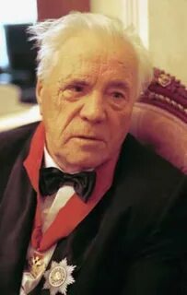
«Записка»

Slide 9
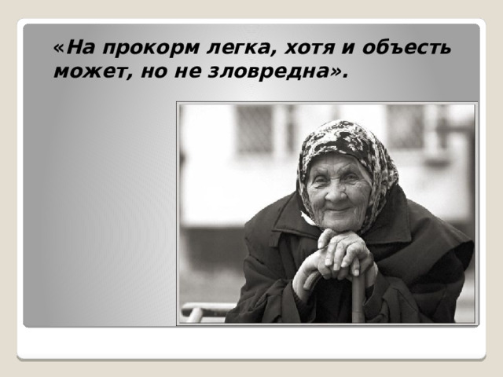
Записка 1

Slide 10
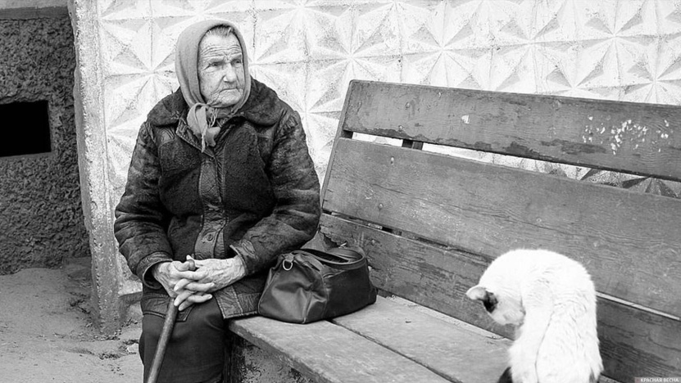
Записка 2
Нет, это не из Гоголя и не из Салтыкова-Щедрина, и не из прошлого века.
В наши дни, в век, так сказать, энтээра, из старой русской деревни, подбив продать домишко, родной сынок привез в город собственную мать, неграмотную, изношенную в работе, и «забыл» ее на вокзале.
В карман выходной плюшевой жакетки матери вместо денег сынок вложил эту самую записку как рекомендательное письмо в няньки, сторожихи, домработницы.

Slide 11
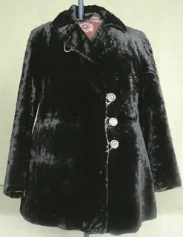
Словарная работа
Энтээр- научно- технический прогресс.
Плюшевая жакетка- женская
короткая верхняя одежда
из плюша.

Slide 12
Работа в группах
1 группа
Оценка поступка сына
1. Что натолкнуло сына на такой шаг?
2. Можно ли его оправдать или такие поступки невозможно ни понять, ни простить?
Выпишите ключевые слова текста
2 группа
Отношение к матери.
1.Что будет с матерью дальше?
2. Найдутся ли добрые сердца, которые не пройдут мимо неё, откликнуться на ее беду?
3. Почему такое могло случиться в жизни матери?
Выпишите ключевые слова текста

Slide 13
Ключевые слова текста
Мать
неграмотная
изношенная в работе
выходная плюшевая жакетка
из старой русской деревни
Сын
Родной сынок
привёз в город
вложил записку
“забыл” на вокзале
рекомендательное письмо

Slide 14
Ключевые слова текста
Мать
“Изношенная” - так обычно
говорят об одежде, а здесь – о
матери. Плюшевая жакетка
сохранилась на выход, - всё та же, на
всю жизнь одна, не износилась, а мать
в деревенской работе “износила”
себя, истратила всю, вырастила
“родного сынка”. В описании матери
автор использовал только полные
прилагательные, они определяют её
человеческие качества, но не
употребил ни одного глагола, что
выражало бы её трудолюбие. И только
причастие ”изношенная” от глагола
”износить” выражает суть её
деревенской жизни.
Сын
Говоря о сыне, писатель
использовал только глаголы – они
обозначают действия, по ним
видно, что сын деловой,
расчётливый. Сынок не знает и не
ценит своей матери, его
отношение к ней отличается от
отношения автора. В записке о
матери “сынок” пишет краткие
прилагательные “легка” и “не
зловредна”. От этих слов веет
холодом, отчуждением!

Slide 15
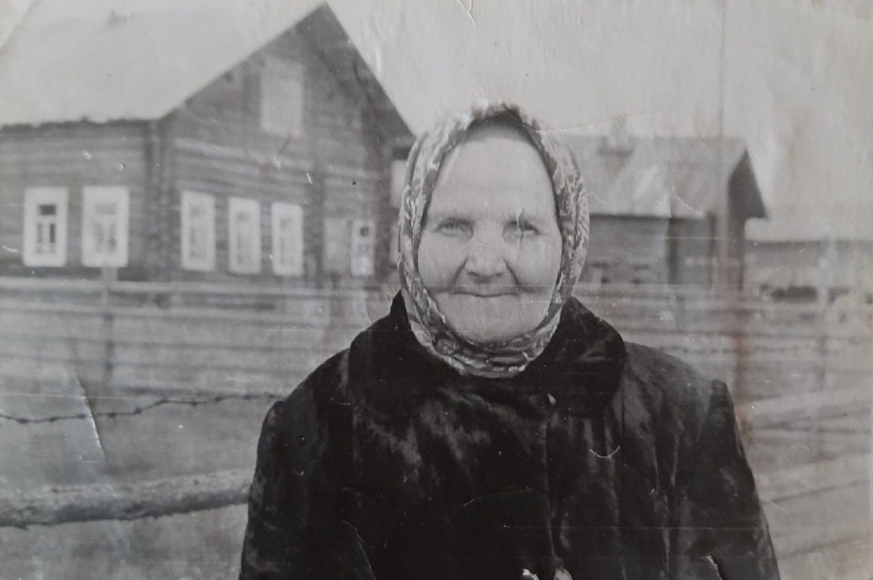
Записка 3
Все же жаль порою бывает, что отменена публичная порка. Для автора этой записки я сам нарубил бы виц и порол бы его, порол до крови, до визга, чтоб далеко и всем было слышно.

Slide 16
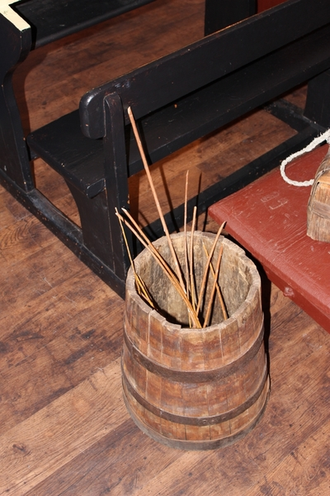
Словарная работа
Публично пороть- сечь, бить розгами. Наказание на людях.
Виц- ветла, ива.- вид ивы.

Slide 17
«Записка»
«На прокорм легка, хотя и объесть может. Но не зловредна». Нет, это не из Гоголя и не из Салтыкова-Щедрина, и не из прошлого века. В наши дни, в век, так сказать, энтээра, из старой русской деревни, подбив продать домишко, родной сынок привез в город собственную мать, неграмотную, изношенную в работе, и «забыл» ее на вокзале. В карман выходной плюшевой жакетки матери вместо денег сынок вложил эту самую записку как рекомендательное письмо в няньки, сторожихи, домработницы.
Все же жаль порою бывает, что отменена публичная порка. Для автора этой записки я сам нарубил бы виц и порол бы его, порол до крови, до визга, чтоб далеко и всем было слышно.

Slide 18
Вопросы для анализа текста
Определите тему текста.
Какую проблему поднимает В. П. Астафьев? Сформулируйте ее.
Какова позиция автора? В какой части текста она выражена.
Какое отношение имеет текст к каждому из нас?
Что вы поняли, прочитав этот текст?
Какую «затесь», зарубку оставил в вашем сердце рассказ?

Slide 19
Домашнее задание
1. Написать монолог от имени мамы, брошенной сыном (по рассказу «Затеси».
2. Написать сочинение (формат ЕГЭ) по рассказу «Затеси»
3.Отзыв по рассказу В.П.Астафьева. (Объем не менее 150 слов)

Slide 20
Интернет-источники
https://i.pinimg.com/originals/12/98/19/129819b40546426fe4605987b27f4dd5.png - перо
https://grizly.club/uploads/posts/2022-12/1670974715_grizly-club-p-kniga-vektor-png-25.png - книга
https://oir.mobi/uploads/posts/2022-09/thumbs/1662061789_19-oir-mobi-p-odnotonnii-svetlii-bezhevii-fon-vkontakte-20.png - фон
https://cdn-media.tass.ru/width/1200_4ce85301/tass/m2/uploads/i/20190519/5047255.jpg
https://vk.com/away.php?to=https%3A%2F%2Fskazki.rustih.ru%2Fviktor-astafev-zapiska%2F&post=-172528733_11648&cc_key=&track_code=2e331e663isPrqDt9EpvLwRafTlWj8R8apMRxylD2EEEkJ36isviRh6akNTNclkdyK27ZGO2mi48xEuEfRaJF3CUm5fruYk
https://rvs.su/sites/default/files/f051ac399df7.jpg
https://sun9-63.userapi.com/impg/a7YHYSmd7_1lIY0wTo0peoxf0-WO34dyfNZH-w/V9KwFyfA_vw.jpg?size=1280x850&quality=96&sign=3bef42edd16db601bef994dcd750c710&c_uniq_tag=v3Q0qqfQTJ-x6b0-A-Im5IjOdMJuIWdyrKgZHsFQ0mI&type=album
https://nsportal.ru/download/yandex.html#https://nsportal.ru/sites/default/files/2019/11/04/urok_vneklassnogo_chteniya_v.p._astafev_zapiska.docx

